Slide 1

电子表格的格式处理

Slide 2
单元格格式设置
考点分析
右键
等号
公式与函数
公式： =D3*0.4+ E3
函数：总数\平均
排序与筛选
菜单中→数据
分类汇总
先排序
图表制作

Slide 3
选对范围
一般规律
右键
插入
公式
数据
单元格格式
图表
函数
排序、筛选、分类汇总

Slide 4
格式处理六要点
对齐与居中
设置文字式样
处理数字格式
设置表格线框
调整行高列宽
填充图案颜色
工作表标签

Slide 5
34、函数
（1）求总和（SUM）
（2）求平均数(AVERAGE)
（3）排名次（RANK，固定范围加“$”）

Slide 6
31、工作簿文件 ， Book1（工作簿1.xlsx ） ， 一张 ，多张 ，标签
32、自动筛选 ， * ， ？ ， ？ ， *

Slide 7
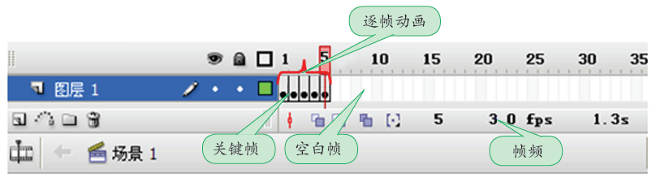
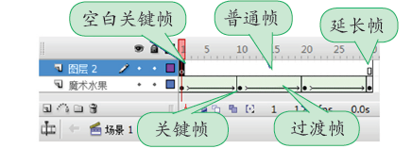

Slide 8
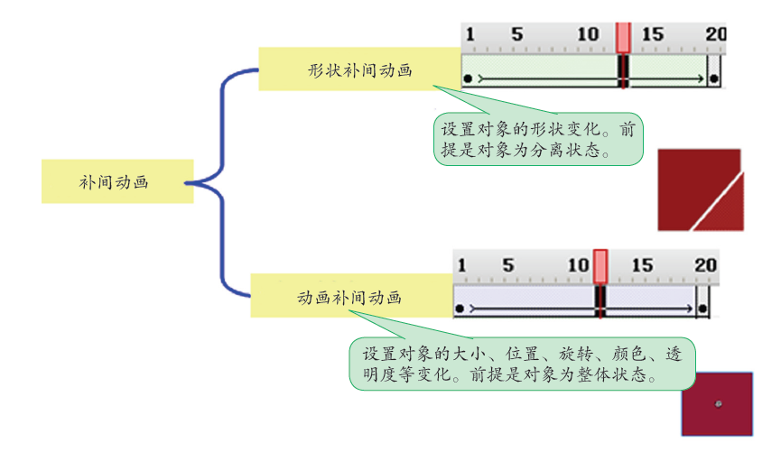

Slide 9
在Flash中主要有三种元件类型：
图形元件，可创建动画片段，不可添加交互式控件和声音。
影片剪辑元件，可创建动画片段，可以添加交互式控件和声音。
按钮元件，创建响应鼠标单击、经过或其他动作的交互式按钮。

Slide 10
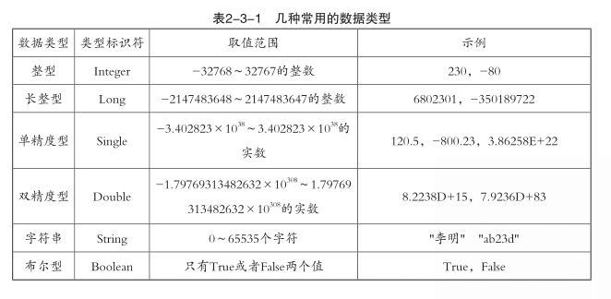
P261

